Slide 1
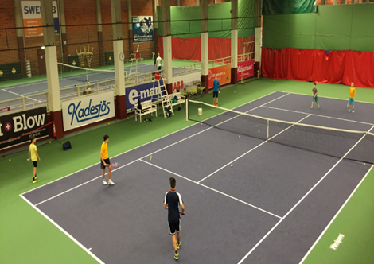
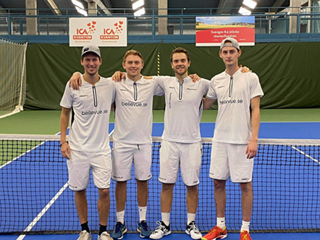

Västerås TK 2020/2021
Tennis hela livet

Slide 2
Västerås Tennisklubb 2020
Klubben har sin hemvist i Västerås och bedriver tennisverksamhet på Bellevuestadion såväl inomhus som utomhus. VTK äger Bellevuestadion tillsammans med ABB IF . Västerås Tennisklubb bildades 1922 och tillhör Region Tennis Mitt som är en av Svenska Tennisförbundets sju tennisregioner.
2020 hade VTK cirka 680 medlemmar.
Styrelsen 2020
Nuvarande styrelse har under 2020 främst fokuserat på utveckling av verksamheten inom den nya organisationen. Arbetet har varit fruktsamt och vi har nu fler barn/ungdomar/vuxna i träning än på många år.
Ordförande: Fredrik Grivans
Kassör: Gunilla Cederberg
Ledamöter: Peter Alvmo, Patrik Lockne, Håkan Hammarqvist, Mikael Thidell
Suppleant: Torben Cederberg, Frida Axelsson
Revisorer: Örjan Ek, Glenn Linder
Valberedning: Per Segerud, Juan Zuniga
Styrelsen har haft 9 st. ordinarie styrelsemöten och ytterligare ett antal arbetsmöten främst i samband med rekrytering och vårt problem med Banbrist.
VTK är representerade med tre ledamöter i Bellevue AB:s styrelse.
Klubbens anställda
VTK har under året fast anställt vår Klubbchef Magnus Peterson och en ny Chefstränare ”Jeppe” Holm. Ett antal (ca 15 st.) timanställda timtränare har verkat i klubben under året. Vi utbildar dessa kontinuerligt för att höja kvalitén och glädjen i Tennisskolan.

Slide 3
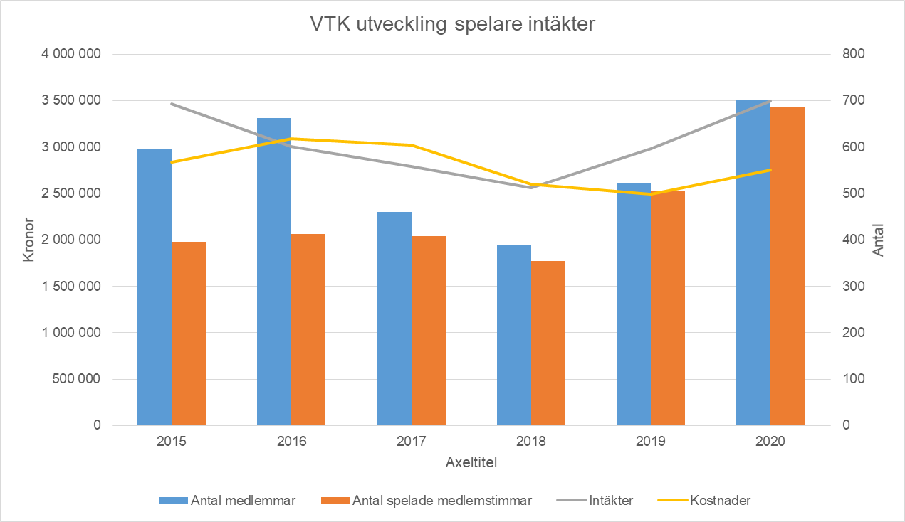
Västerås TK Utveckling 5 år
årsutveckling
Klubbledning och styrelsens fokus 2021
Bibehålla en stabil ekonomi,
Stabil personalgrupp/Styrelse
Ökad klubblojalitet, aktiviteter,förmåner etc
Förbättra kvaliteten, ordning o reda, utbilda tränare
Aktiviteter ! Helg tennis, tävlingar,läger etc
Utöka klubbens tillgängliga bantimmar
Anlägga/delfinansiera ytterligare tennisbanor

Slide 4
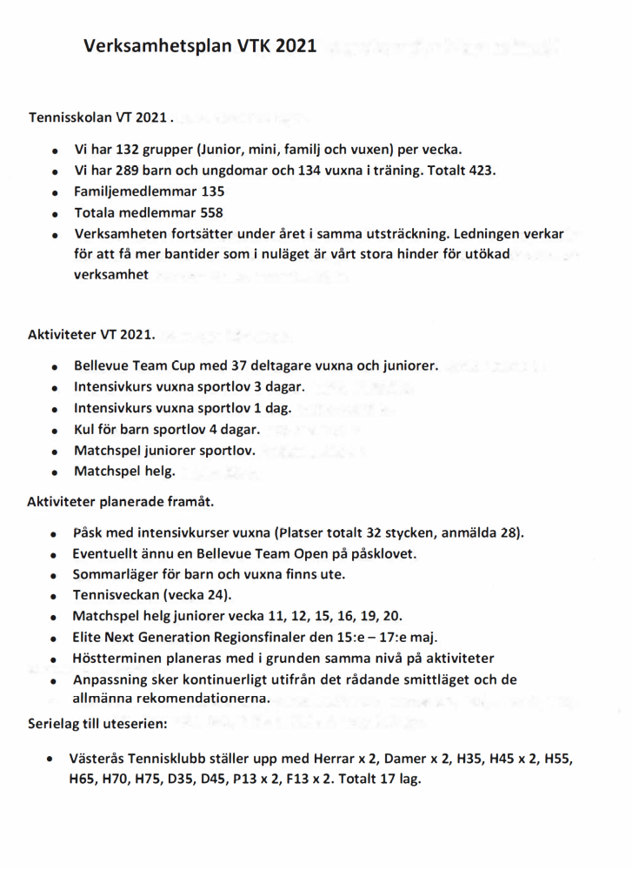

Slide 5


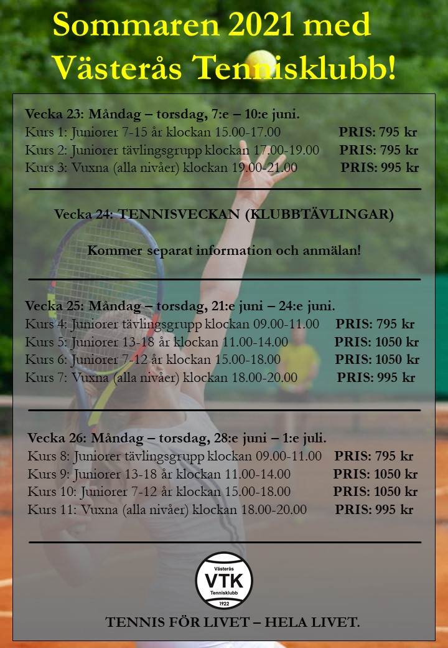


Aktiviteterna bygger tennisintresset !

Slide 6
Förutsättningar Budget 2021
Oförändrat antal spelare i träning
Inga avgiftshöjningar för tennisskola och minitennis
Oförändrad bidragsnivå från stat och kommun
Marginellt ökade personalkostnader då
Fortsatt vidareutbildning av våra tränare
Sponsorintäkterna – 300 kSEK då Coronan påverkat lönsamheten hos några av våra huvudsponsorer.
Ingen utdelning på våra fondavyttringar(287 kSEK 2020)
Oförändrat antal tävlingar och seriespel
Medlemsavgifter enligt förslag till stämman
Osäkerheten kring Coronaläget kvarstår men vi räknar med att successivt återgå till normalläge hösten 2021

Slide 7
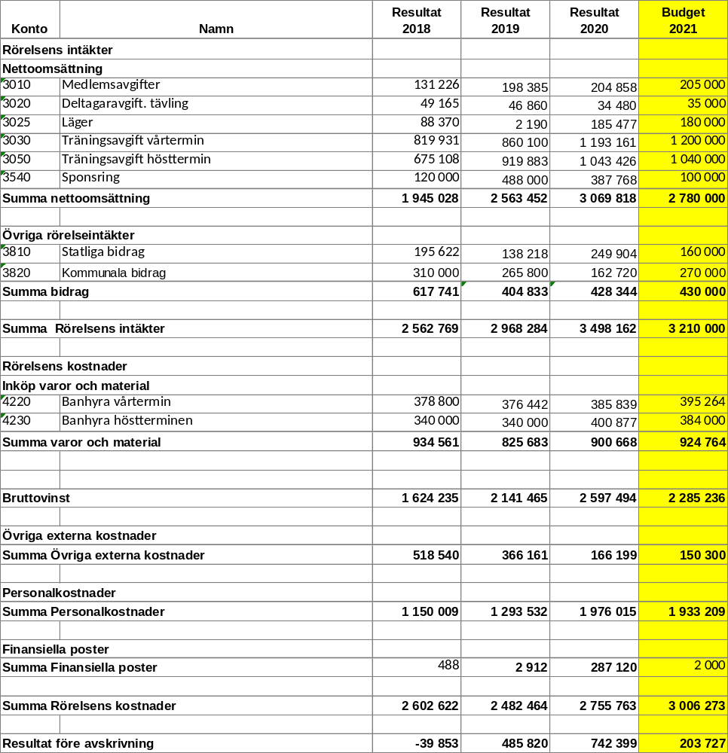
Resultat 2020 och budget 2021

